Slide 1




何去何從
如何為子女
選擇最合適的大學

Slide 2
您們是偉大的——為自己子女的前途，犧牲了寶貴的時間；
您們的子女是幸福的——老師、父母、資訊及政府的幫助；
他們的選擇是衝動的——羊群效應、朋輩效應、跟風；
升學的路向是多元的——本地、中、港、台、澳紐、英美 等；
前途是美好的——各地都向他們招手；
抉擇是謹慎的——走錯一步或可導致抱歉終生！
考慮需要周詳的——從興趣、實力、經濟等方面出發。

Slide 3

六個選擇大學的建議
享譽世界的大學名聲
暢通的升學管道
先進的教學設備
重視學生的職涯技能
豐富的各項獎助學金
高品質的往宿環境

Slide 4

如何選擇到最合適的大學？
沒有最好，只有更好！

Slide 5
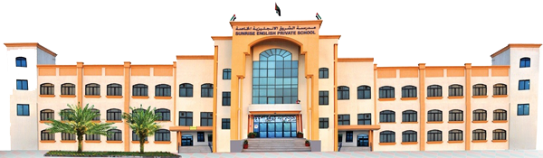
步驟：一般建議
做好研究。大致調查下每一所你想要申請的學校。首先要做一些一般性的研究，找出有哪些學校可以申請。你可以上網搜索或者使用由一些基金會出版的手冊，這些手冊會介紹不同學校的相對優勢。但是要記住不能輕信。因為一些所謂的學校排名表，都是學校砸了錢才排進名單的。
多找些學校比較。不要只盯著一兩個，你可以看些較大的、其他有實力的，甚至一些實用性學校。選擇越多你就更清楚哪些適合你。只申請一兩所並不是好主意，因為你很有可能不被錄取。

Slide 6
步驟：一般建議
考慮下地點。考慮下你想去哪兒上大學，你要知道，這地方一呆就是兩年甚至十年！所以一定要選一個自己喜歡的地方。它可以是大城市，也可以是一座大學城，它可以在你長大的地方或者在另一個地區或國家。
了解設施和可用資源。你可能要清楚下哪些設施和資源對你來說是重要的。有些學校提供健康計劃，不同的學校有不同的飲食選擇和住房設施，有些提供健身場、醫院、圖書館、劇院或者其他設施。

Slide 7
步驟：一般建議
與升學輔導老師見面。與你想要進入學院的學長聊一聊你選的項目。他們可能向你推薦些更了解項目的教授。這可以讓你更清楚你是否想要跟這位老師學習，也可以讓你更了解你要學什麼。你可以要一份課程計劃，如果學校就在附近而且時間合適，你也可以去教室里旁聽上一節課。
諮詢你信任的人。與朋友們、家人、高中或者大學生涯輔導員談談你的選擇。不要輕信大學工作人員的話。招生辦公室是他們的賣場。多找些人談一談，盡量聽取那些不帶偏見的意見。

Slide 8

現實些吧！
你要知道，有些學校就是很難申請，儘管它們可能是你的夢想，但你可能沒那個能力進入。你可能分數很高，文章寫得好，優點特別多；但有時就是無法申請到哪個學校。不要慌，你的生活沒結束。你可以先去一些競爭力較小的學校，一兩年後轉到更好的項目裏。

Slide 9

教育目標
想好你想學什麼。這是最困難的部分。這基本上是在說你想如何生活。當然，你可以改主意，但是你可能更想獲得一個你喜歡領域的學位。不是所有的大學或學院都提供一切學位。你可以選擇一些你一直想做的事兒，如果你實在拿不定主意，你也可以去一所更綜合的大學，它可以提供更多選擇。
選擇這一領域做得最好的學校。如果你已經知道自己要走哪條職業道路，努力調查清楚哪所學校在這一領域做得最好。這會讓你在未來的工作選擇上做好更充分準備，同時也可以確保你在這一領域獲得最好的教育。

Slide 10
詢問在這一領域做得很好的人的意見。如果你知道了你想做什麼，詢問你想去工作的地方的經理，或者在你選擇領域非常資深的人。他們能告訴你哪些好的學校或者項目可以讓你得到你想要的工作，而且也可以給你提一些關於這條職業道路的好的建議。
考慮學校的地點。學校的地點對你的教育目標也很重要。如果你想要進一個需要實習的項目，比如工商或者醫藥專業，你可能更需要去一個能提供實踐經驗的地方。
比如，工商專業可能更適合在大城市裡學，因為這裡可以讓你輕易找到地方實習，並且畢業時你也很好找工作。
醫科學生在大醫院附近學習更有利（醫院有不同的科就更好了，你就可以去體驗不同的科屬）。

Slide 11

前景
1. 學校的聲譽需要考慮。學校的聲譽很重要，尤其對一個競爭激烈的行業來講。因此，你要去一個名聲較好的學校。如果你沒有那麼大的野心，一個小學院可能更適合。
2. 學校的費用同樣要考慮。你需要慎重地考慮下你有多少收入來源（來自家裡，獎學金，助學金，貸款）以及你將會花多少錢。即使有貸款，一些太貴的學校你可能也負擔不起。
3. 考慮下你未來能賺多少。你應該平衡下自己上學的收支。如果你選的學校很昂貴，大部分需要通過助學貸款來完成，成為一個職業藝術家（舉個例子）可能不是一個好的選擇，因為你以後的收入可能不多。

Slide 12
社會因素
1. 注意學校的大小和類型。你想要進一個公立大學還是私立學院？進一所類似於城市的大學還是一所小點兒的學校？這些都會給你不同的感覺，而且你能從教授那裡獲得的幫助也是不同的。有些人傾向於小的學校，有的則喜歡大的。
2. 你是否需要聯誼會呢？對於一些人來說，能加入男女聯誼會是非常重要的。許多學校並沒有這樣的機會，如果你想要的話就留心一下吧。
3. 找到志同道合的人。確保學校和學生比較對你的胃口，你可以很好的融進去。你不會想去一個與你格格不入的學校。然而把自己放入一個與正常（如果你以前總是去教會學校的話，嘗試下公立學校也可以）稍有不同的學校也不是一個很壞的想法。學院的目的是挑戰你的價值觀並幫你開闊視野，如果周圍人都與你一致的話，這種挑戰將很難得到。

Slide 13
社會因素
4. 了解下俱樂部與學校的活動。看看你想申的學校有什麼樣的俱樂部和活動。這將幫助你發現，這兒是否可以滿足你做些想做的事兒的需求，以及它是否可以幫你交些新朋友。例如一些社團，動漫俱樂部，舞蹈俱樂部（這裡你可以學習各種舞蹈風格，而且通常是免費的），電影俱樂部，體育俱樂部。
5. 了解下學校的體育活動。如果運動對你很重要，或者是你支付學費的重要組成部分，你需要關注下這個。找些有體育獎學金的學校，並且了解他們想要什麼樣的人，以及你怎樣才能加入校隊。如果你只想做些一般的運動，可以看看有沒有相關的課程與俱樂部。

Slide 14


小提示
有時候父母的經驗可能會給子女很大幫助。也就是說，子女可以考慮一下父母曾經上過的大學，但不要勉強子女選讀父母心儀的科目。
警告
不要過分焦慮，這不是你的子女生命中最重要的決定。最重要的是你的子女要在大學裡做什麼，而不是你的子女選擇去哪所學校。

Slide 15

如何對子女作出合適的輔導
三大技巧： 1. 情緒輔導
積極聆聽 同理共鳴
發問探討 反映感受
肯定子女 自我價值
接受現實 重建理想
整裝上路 甘苦同行

Slide 16

如何對子女作出合適的輔導
三大技巧： 2. 鼓勵
讚賞長處
肯定優點
發掘潛能
正面語言
提升動機

Slide 17

如何對子女作出合適的輔導
三大技巧： 3. 正能量
新的看法
新的意義
新的出路

Slide 18

意向輔導的七大原則
原則一：知己知彼；樹立目標；洞悉形勢
原則二：做幾手準備，作多元考慮
    不同成績，不同考慮
    不同要求，不同配對
    不同出路，相同歸途

Slide 19

意向輔導的七大原則
原則三：最好的期望，最壞的打算
    成績理想，不沾沾自喜；
    遇到挫折，不輕言放棄
原則四：平常心面對大改變
    變幻原是永恆：不確定因素常存
    形勢多變，冷靜面對；以變應變，接受現實
    抉擇前：重重考慮，慢慢思量
    抉擇後：輕輕放下，快快行動

Slide 20

意向輔導的七大原則
原則五：揚長避短，客觀分析
    兩利相衡取其重，兩害相權從其輕。
    避重就輕，中庸落墨
    客觀分析，利弊對照
    量力而為，衡量得失

Slide 21

意向輔導的七大原則
原則六：成績有高低，並無分勝負
原則七：沒有最好，只有較好
    選擇最合適的，並不一定是最佳的
    適合他人，未必適合自己
    做好自己，不作比較！

Slide 22








第一部份:澳門各主要大學

Slide 23
為何選擇澳門大學？
澳大在爭取國際學術卓越與認可的同時，亦致力開辦教育、科研和服務活動，著力提升人才質素，培育複合型、領袖型人才，以引領澳門的未來發展。澳大將透過獨特的”四位一體”教育模式，培養高質素的學生，亦根據社會發展需要，不斷發展新的跨學科研習計劃和單位，把澳大轉型為一所國際級大學。

Slide 24
選擇澳門大學重要原因
一流的校園設計(World-class new campus)
具影響力的研究(Impactful Research)
價值為本的學生事務(Valued-based Student Affairs)
優質的課程和教與學(Quality Curriculum, Teaching and Learning)
全球化與社區聯繫(Globalisation and Community Relations)

Slide 25
選擇理工的原因
紮根澳門、服務社會
培養實用型人才、提供教學、科研及社會服務三大功能的綜合性實用型高等院校
獨特的課程設計：護理、生物醫學技術、社會工作、體育運動、視覺藝術及音樂學位課程均獲政府專業認可

Slide 26
選擇旅遊學院的原因
提供國際化旅遊及服務業課程的首選公立高等教育機構
獨特性：獨立運作，專注提供旅遊及服務業管理方面的高等教育及專業培訓
融合性：將學術發展及專業培訓各自的優點和特質合而為一
國際性：與外地相關院校及機構發展互利合作關係，積極推廣學術及國際交流活動

Slide 27
選擇科技大學的原因
綜合型大學，兩岸四地最年輕百強大學
擁有博士、碩士、學士三級學位授予權
校園佔地二十一萬平方米，環境優美、交通方便
設有商學院、酒店與旅遊管理學院、人文藝術學院、法學院、資訊科技學院、中醫藥學院、健康科學學院、國際學院、通識教育部等，在校生逾萬人教授數百人，大多擁有博士學位

Slide 28
選擇鏡湖護理學院的原因
培養高質素的護理人才，推動澳門護理教育更高層次發展
建立以護理學為中心，其他健康學科協調，多層次與複合型課程體系
通過”專業教育”，”全人教育”與”通識教育”三結合，培育”品格與才能並重、關懷與護理同行”，立足於本土兼具國際視野的護理與健康科學人才。

Slide 29
選擇城市大學的原因
設有六個學院，包括管理學院、人文社會科學學院、國際旅遊與管理學院、葡文學院、國際公開學院和繼續教育學院。
積極實施“更名、改制、轉型、升級”戰略，主打“城市大學”品牌，注重探知城市文化脈絡、城市產業肌理、城市社會結構、城市發展戰略，將大學發展規劃與澳門及區域的發展趨勢有機結合，體現其“根植澳門、服務區域”的辦學責任心和使命感。

Slide 30
選擇保安高校的原因
宗旨是為澳門保安部隊培訓警官或消防官，以納入各部隊之編制；另外，保安高校亦負責保安部隊各個職程的培訓工作。
作為一個培訓基地，保安高校擁有完善的教育及訓練設施。除了擁有十多間普通課室外，學校還設有電腦課室，繪圖課室，圖書室，足球場，體育館，健身室，自衛術訓練室，訓練徑，障礙徑，步操訓練場，小型劇院等各類型設施，為學員提供了學習知識，訓練體能以及休閑娛樂的條件。

Slide 31
內地升學指南：學科門類
1. 哲學 2.經濟學 3.法學
4.教育學 5.文學 6.歷史學
7.理學 8.工學 9.農學
10.醫學 11.管理學 12.藝術學

Slide 32
專業收生方向
1.文科
2.理科
3.文理兼收
4.藝術科
5.體育科

Slide 33
地區
1.廣東 2.北京 3.上海
4.江蘇 5.褔建 6.浙江
7.天津 8.湖北 9.湖南
10.雲南 11.四川 12.海南

Slide 34
內地各高等大學院校
查詢網址
http://www.careersgo.org

Slide 35
台灣升學面面觀

Slide 36
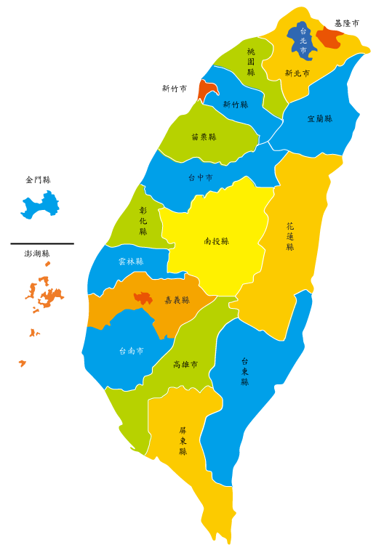

台灣地區的大學
台
北
巿
新竹巿
台中巿
台南巿
高雄巿

Slide 37
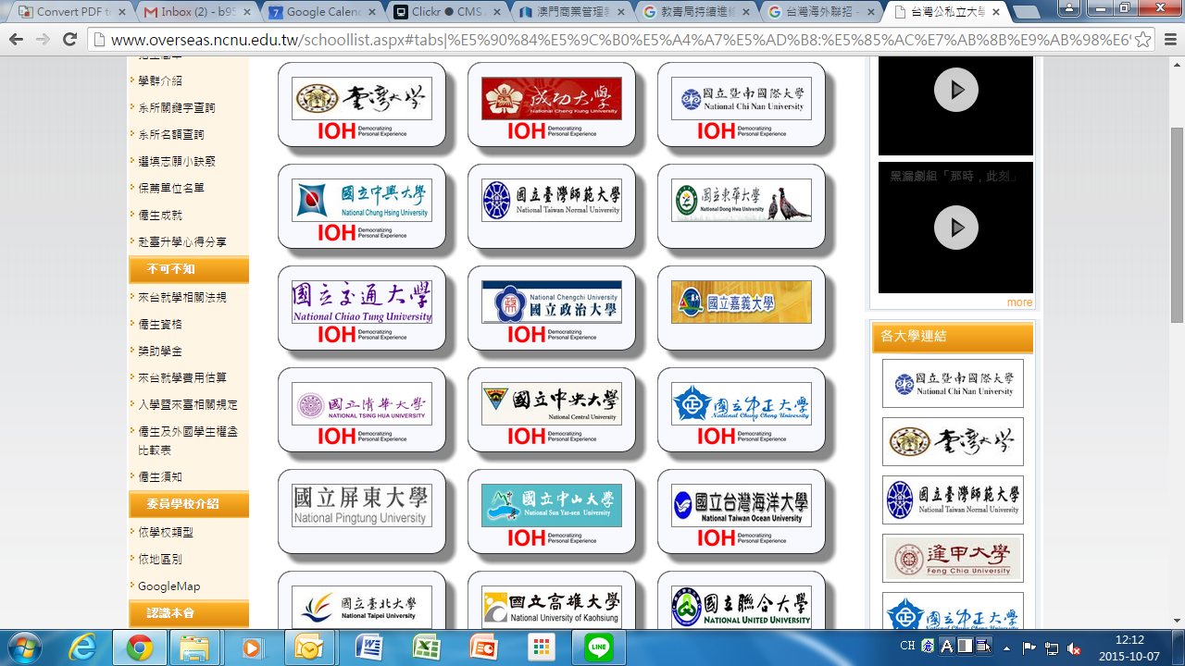
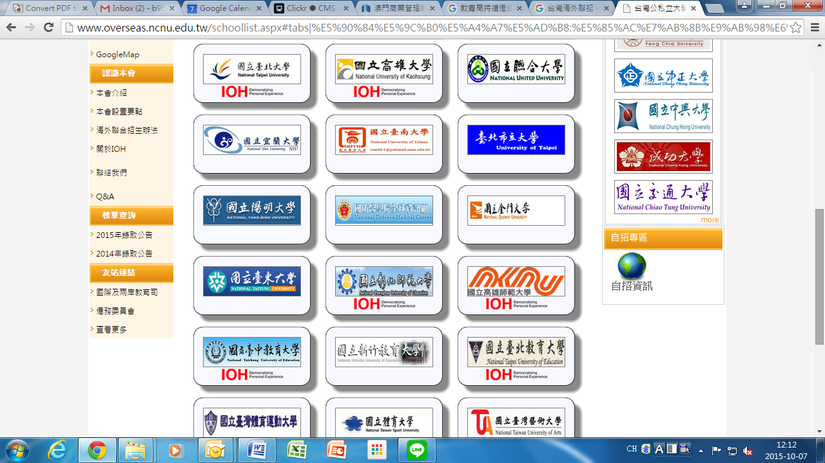
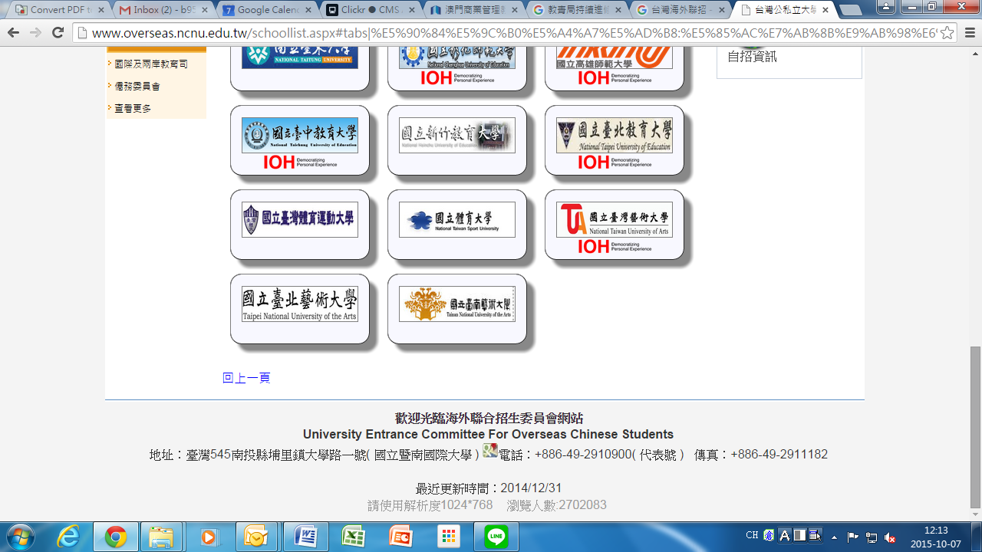
依學校類型（公立大學）：

Slide 38
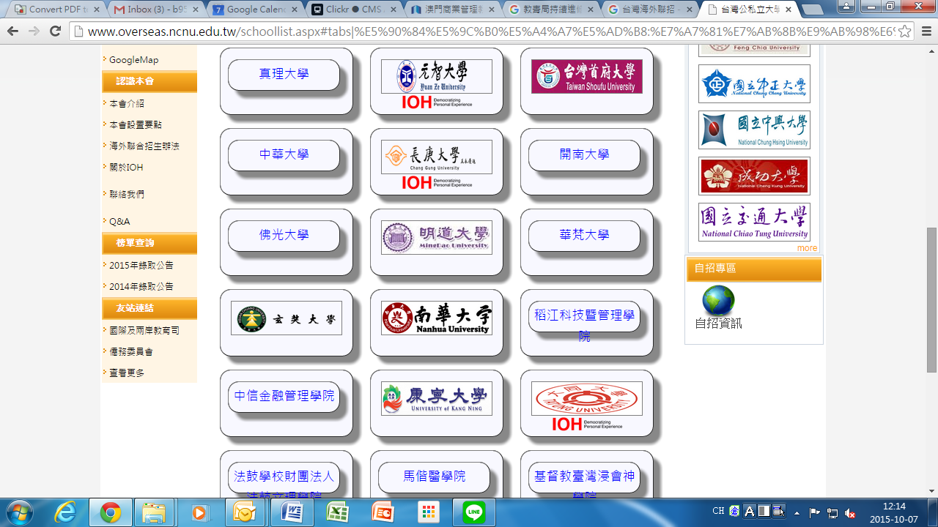
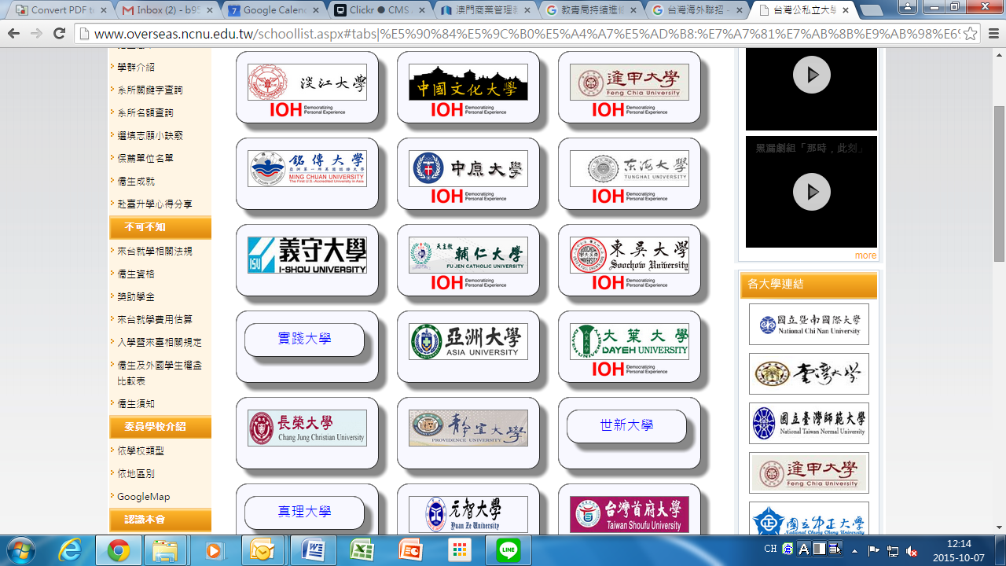
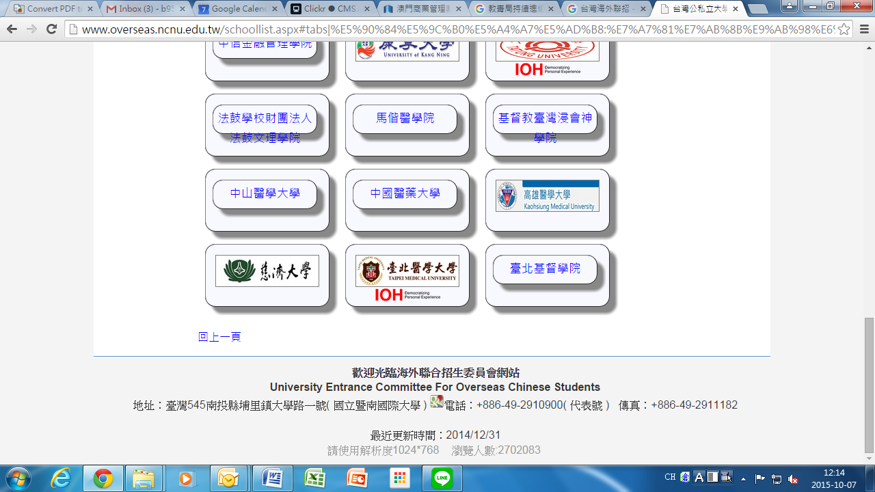
依學校類型（私立大學）：

Slide 39
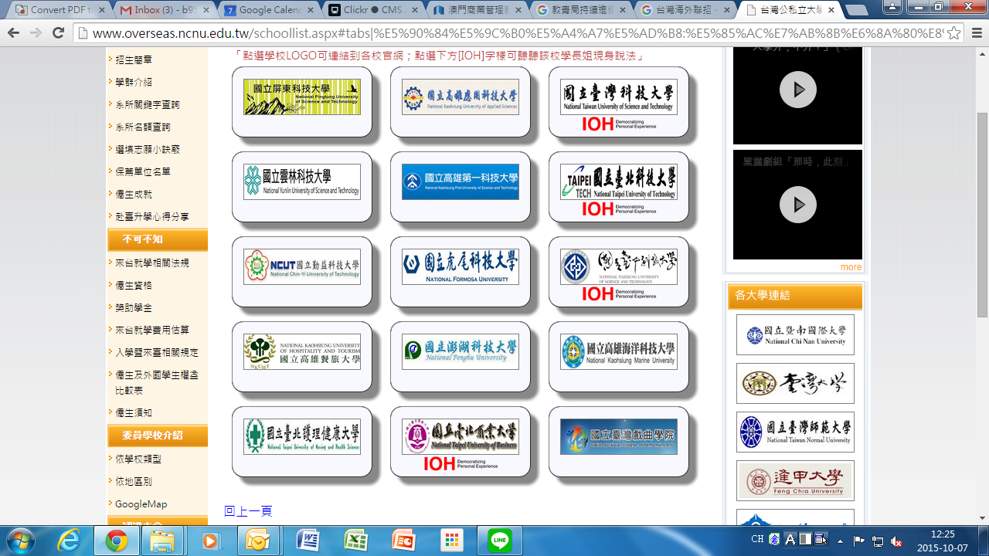
依學校類型（公立技職）：
1/11/2018

Slide 40
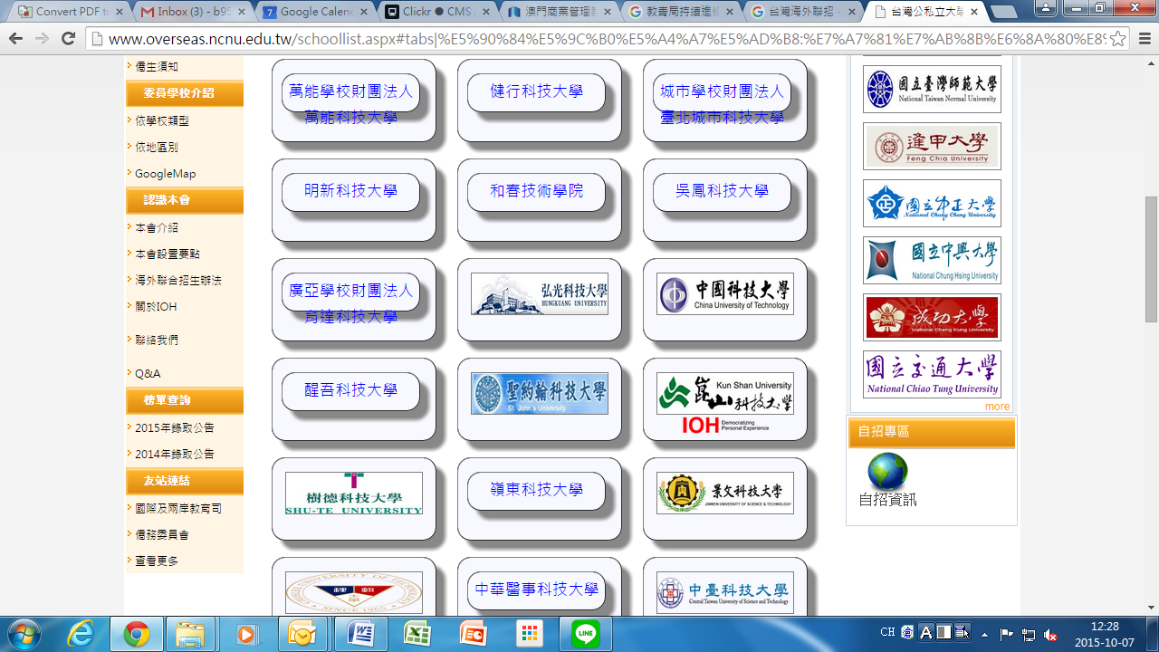
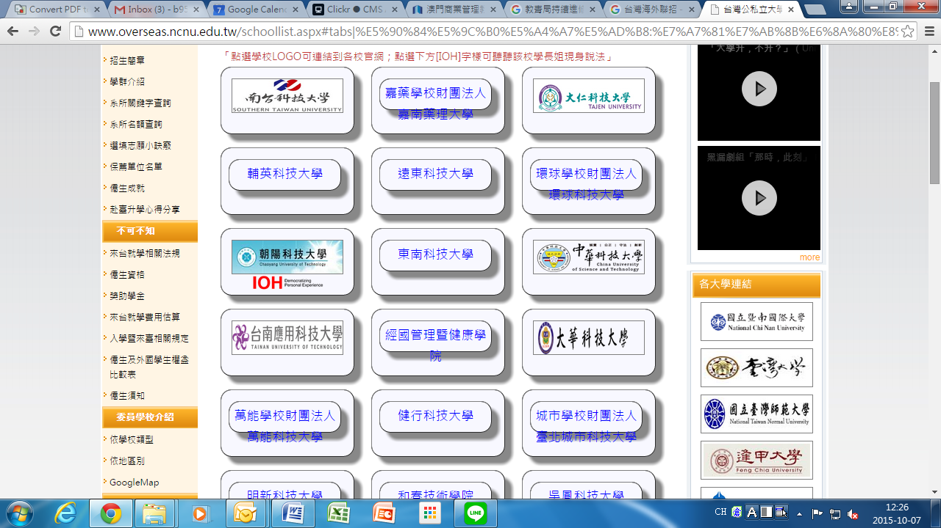
依學校類型（私立技職）：
1/11/2018

Slide 41
台灣大專院校台北區
基隆縣：
國立臺灣海洋大學、 經國管理暨健康學院
台北縣、台北市：
國立臺灣大學、國立臺北大學、國立政治大學、國立陽明大學、
國立臺灣師範大學、國立臺灣師範大學僑生先修部、東吳大學、
國立臺北藝術大學、國立國防醫學院、輔仁大學、

Slide 42
台灣大專院校台北區
台北縣、台北市(續)：
國立臺灣藝術大學、中國文化大學、臺北醫學大學、淡江大學、
實踐大學、世新大學、銘傳大學、大同大學、真理大學、
國立臺灣科技大學、臺北市立大學、國立臺北科技大學、
景文科技大學、國立臺北教育大學、華梵大學、聖若翰科技大學、
臺北城市科技大學、致理技術學院、醒吾科技大學
花蓮縣及宜蘭縣：
國立東華大學、慈濟大學、大漢技術學院、國立宜蘭大學

Slide 43
台灣大專院校桃竹區
桃園縣：
國立中央大學、中原大學、元智大學、長庚大學、國立體育大學、銘傳大學、開南大學、健行科技大學
新竹縣、新竹市：
國立清華大學、國立交通大學、國立新竹教育大學、玄奘大學、中華大學

Slide 44
台灣大專院校中區
                台中縣、台中市：
國立中興大學、朝陽科技大學、中國醫藥大學、中台科技大學、
中山醫學大學、東海大學、國立臺中教育大學、僑光科技大學、
國立臺灣體育運動大學、靜宜大學、亞洲大學、修平科技大學、
逢甲大學、國立臺中科技大學、國立勤益科技大學、
弘光科技大學、嶺東科技大學

Slide 45
台灣大專院校中區
彰化縣：
國立彰化師範大學、中州科技大學、明道大學
苗栗縣：
國立聯合大學
南投縣：
國立暨南國際大學

Slide 46
台灣大專院校南區
雲林縣：
國立雲林科技大學、國立虎尾科技大學
嘉義縣、嘉義市：
國立嘉義大學、國立中正大學、南華大學、吳鳳科技大學、
台南縣、台南市：
國立成功大學、長榮大學、國立臺南大學、國立臺南藝術大學、
南台科技大學、遠東科技大學、嘉南藥理科技大學、真理大學、
康寧大學、台南應用科技大學、南榮技術學院

Slide 47
台灣大專院校南區
高雄縣、高雄市：
國立中山大學、國立高雄大學、國立高雄師範大學、高雄醫學大學、義守大學、實踐大學、國立高雄餐旅大學、國立高雄應用科技大學、
國立高雄第一科技大學、樹德科技大學、
國立高雄海洋科技大學
屏東縣：
國立屏東科技大學、國立屏東教育大學、大仁科技大學、美和科技大學、國立屏東商業技術學院、永達技術學院

Slide 48
台灣大專院校東區、離島區
台東縣：
國立台東大學
花蓮縣：
國立東華大學、慈濟大學、大漢技術學院
宜蘭縣：
國立宜蘭大學
離島區
國立金門大學 國立澎湖科技大學

Slide 49
如何選擇志願
選填志願訣竅一：依照自己的興趣來排序！
選填志願訣竅二：依照自己的實力來排序；
選填志願訣竅三：善用查詢名額系統！
選填志願訣竅四：盡量填寫，愈多錄取大學機會愈大！
切忌：跟風、隨意、全部寫一個、只寫幾個……

Slide 50
十八類學群簡介
第一類組：
法政學群； 外語學群；財經學群；
文史哲學群；藝術學群；大眾傳播學群
第二類組：
數理化學群；地球與環境學群；工程學群
第三類組：
醫藥衛生學群；生命科舉學群；生物資源學群（農林漁牧學群）

Slide 51
十八類學群簡介
第一、二類組：
管理學群；建築與設計學群；資訊學群
第一、三類組：
社會與心裡學群；體育休閒學群
第一、二、三類組：
教育學群
第一、三類組：
社會與心裡學群；體育休閒學群

Slide 52
赴台升學學費估算（學士班，澳門幣）
學校類別 | 院系別 | 學費 | 每學期住宿費 | 每月平均生活費 | 每年平均開銷
公立學校 | 文、法、商、管理、教育等學院 | 4,880-6,120 | 1,200-2,400 | 960-1,920 | 18,960-36,880
 | 理、工、農學院 | 5,900-7,160
 | 醫學系 | 8,000-8,760
私立學校 | 文、法、商、管理、教育等學院 | 9,840-11,520 | 1,680-2,920 |  | 24,880-48,600
 | 理、工、農學院 | 10,560-13,200
 | 醫學系 | 14,880-15,640

Slide 53
備註
上述各學院系之學雜費收費金額以學院為大分類，若干學校同一學院不同學系有不同之收費。
生活費也會因各區域消費水準與個人消費習慣有所差異。
本表格費用以澳門幣計算。

Slide 54
澳門各公共部門獎學金
1. 大專助學金計劃-獎學金 (由教育暨青年局資助)
對象：成績優異的應屆中學畢業生及正就讀高等教育課程的學生。
2. 大專助學金計劃-貸學金 (由教育暨青年局資助)
對象：有志升讀高等教育課程，但家庭經濟上有困難的學生。
3. 大專助學金計劃-特別助學金 (由教育暨青年局資助)
對象：升讀指定的高等教育課程的學生，目的在於培養本澳所需要的專業人才。

Slide 55
澳門各公共部門獎學金
4. 優秀學生修讀教育課程資助計劃 (由教育暨青年局資助)
對象：修讀包含師範培訓的全日制學士學位課程。 (獲優先考慮專業：特殊教育、幼兒教育、小學教育、品德與公民教育領域相的專業、生物教育、化學教育、物理教育、歷史教育、地理教育、往葡萄牙修讀葡語教育課程。)
5. 澳門基金會特別獎學金計劃 (由澳門基金會資助)
對象：就讀世界排名100位以內的大學，在該等大學升讀任一學科領域內的課程，或在各學科領域的世界大學排名中列前50位的大學的本澳永久性居民。
6. 文化藝術學習資助計劃 (由文化局資助)
對象：有志於文化藝術事業，獲澳門以外地區高等院校錄取就讀文化藝術範疇學士或碩士學位課程，並於當地就讀的本澳永久性居民提供資助，藉以培育本地藝文人才，為澳門文化的持續發展注入更多動力。
7. 研究生獎學金 (由高等教育輔助辦公室資助)
各公共部門

Slide 56


Slide 57



恭祝您們的子女順利考取
最合適的大學！
胡漢賢老師

